Slide 1
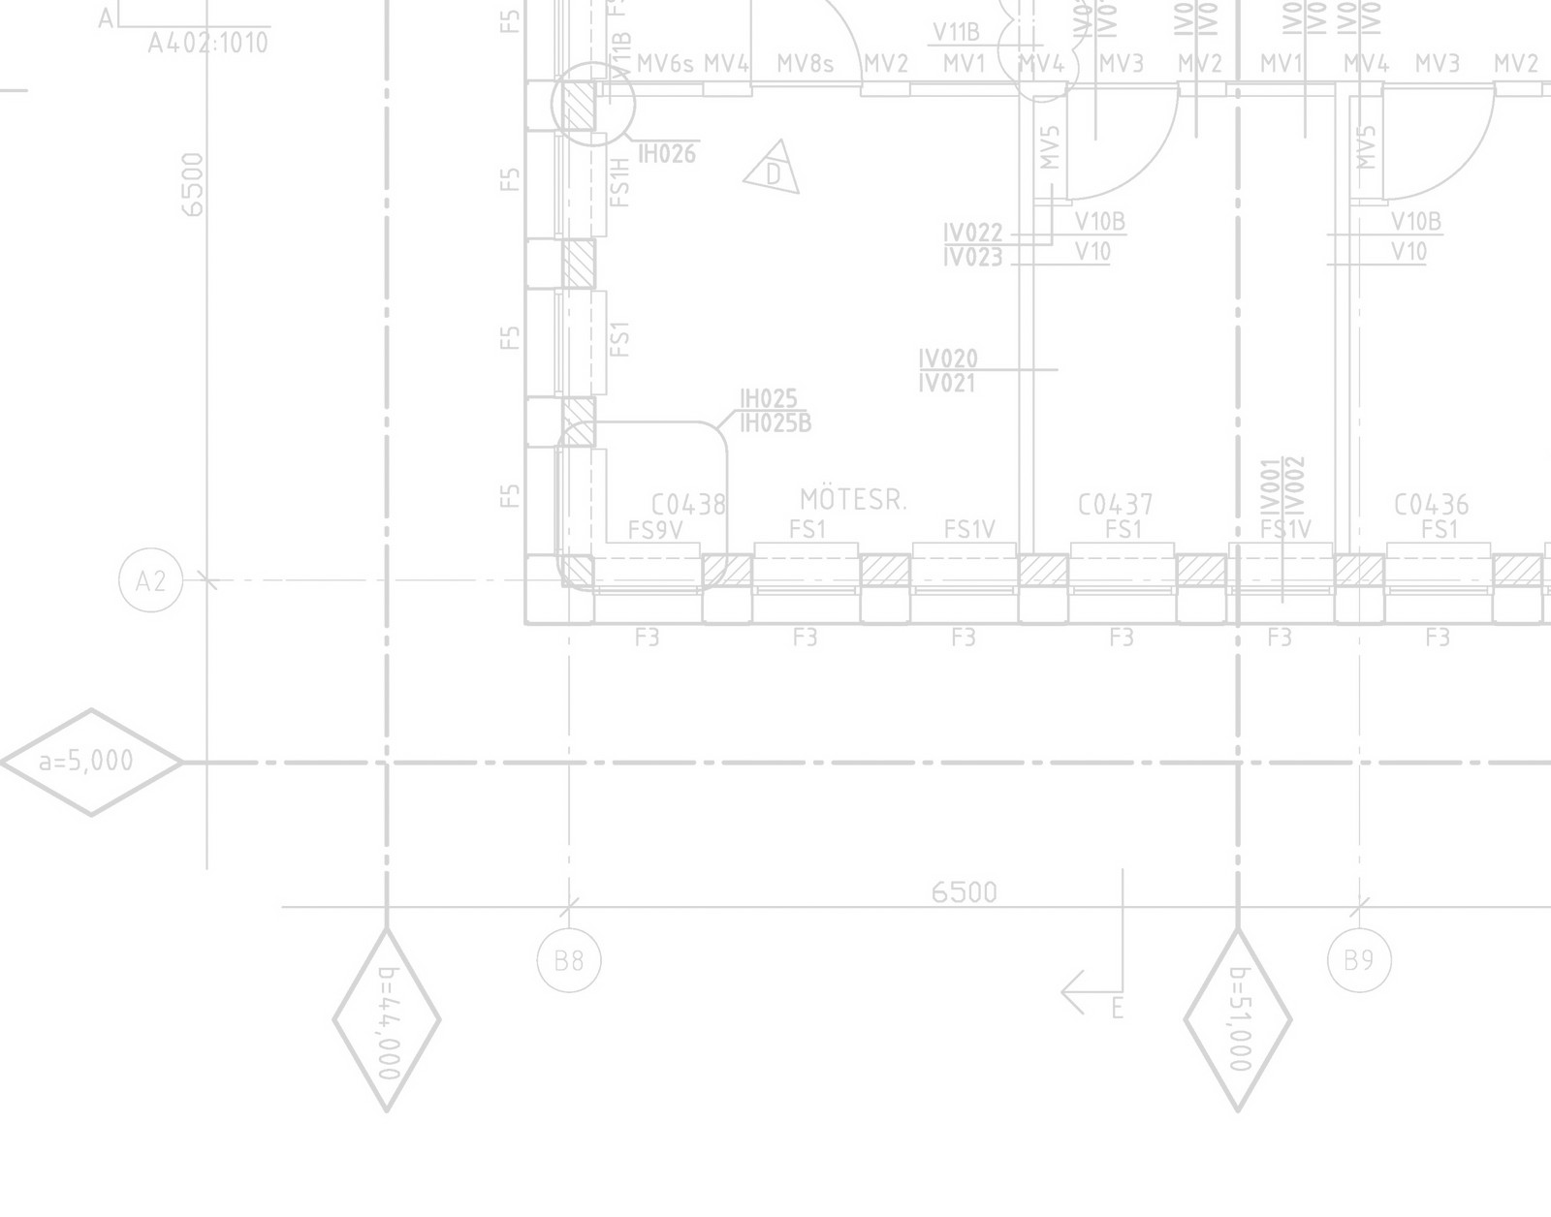
Om- och tillbyggnad Sunderby sjukhus
Styrgrupp 151027
BILD 1

Slide 2
Om- och tillbyggnad Sunderby sjukhus
Nuläge D/E
Bra möten med sjukvårdsdivisionerna!
Börjar arbeta med arkitekt nov 2015
Är problem med ytorna!
Risk- och konsekvensanalys gällande AVA-alternativen pågår, klara 151113.
Patientinventeringen på sjukhuset visade på cirka 67 patienter under 2 veckor som kunnat vårdas på Hotell Vistet.

Slide 3
Om- och tillbyggnad Sunderby sjukhus
Ambulanshall och sanering?
Ambulanshallen, ca 400 m2 är inräknad i totala ytan!
Kostnad cirka 10 mkr (25 tkr/m2)
Finns möjlighet att hålla frågan öppen om totalytan tills vi vet mer om ytor och samband?
Ger oss ytterligare en pusselbit att få ihop helheten med.

Slide 4
Om- och tillbyggnad Sunderby sjukhus
Olika typer av vårdplatser - Akuten
Övervakningsplats
På Akutmott för patienter med övervakningsbehov under besöket på Akutmott.
Akutsjukvårdsplats
Patient skrivs inte in i slutenvård. Förväntad vårdtid ofta under 12 timmar, maximalt 24 timmar. Hänger ihop med Akutläkarprojektet.
AVA-plats
Ordinarie vårdplats där patienten är inskriven i slutenvård. Vårdtiden förväntas vara minst 24 timmar.

Slide 5
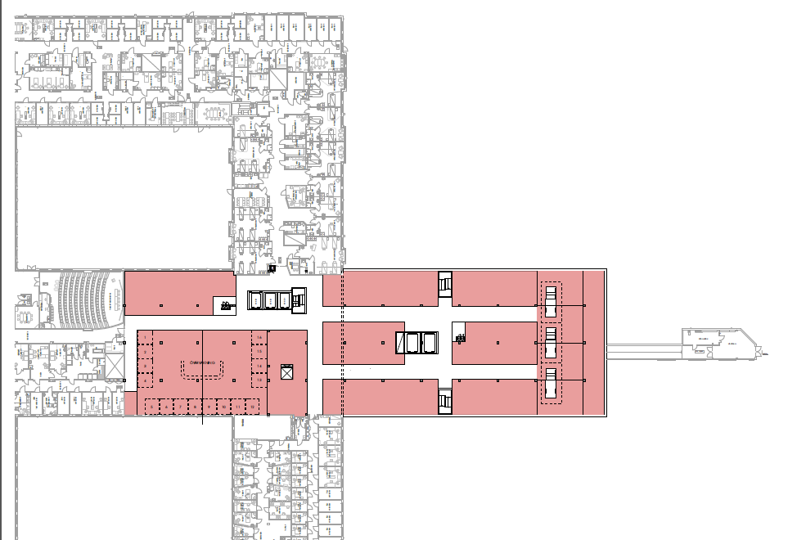
Om- och tillbyggnad Sunderby sjukhus
AVA – lång sikt - delfråga
Akutsjukvårdsplatserna – på AVA?

Slide 6
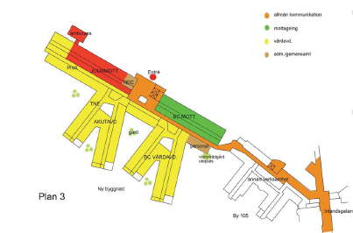
Om- och tillbyggnad Sunderby sjukhus
Etapp B
Arbetet startat och områden där vi kan minska yta finns. Arbete pågår!
Tidplanen?
Beslutsprocessen?
Notes:
Uppskattad yta i nuvarande lokalprogram är 8200 m2 (med svällfaktor 1,9)
Nuvarande yta som samma verksamheter har är 4200 m2.
I beslutet i LS 150304 finns en ekonomisk uppskattning även för etapp B, räknat i 2014 års kostnadsnivå. Uppskattningen är 207 mkr, ingen utrustning är då inkluderad. Omräknat till m2 med ett pris på 30 tkr/m2 blir ytan – 6900 m2. Kan det vara en rimlig nivå på ett nybygge?

Slide 7
Om- och tillbyggnad Sunderby sjukhus
Preliminär tidplan etapp DE och B
 | DE | B
DFP/RFP klar | 151124 | 160228
Inriktningsbeslut Landstingsstyrelsen |  | 160303
Arbeta fram planlösning Riskanalyser, ev etappindelningar Planera provisorier | 151115-160619 | 160301-160630
Förhandsbesked om projektering | Juni 2016
Planlösning OK | 160619 | 160630
Förfrågningsunderlag ut - in | 160801 - 160930 | 160701 - 160915
Handläggningstid | 160930 - 161020
Beslut projektering och provisorier | 161026 | 161026
Projekteringstid | 161101- 171131 | 161101-170931
Upphandling bygge | 171201-180131 | 171001-171201
Handläggningstid | 180201-180228 | 171201-180115
Beslut bygge | LS möte mars 2018 | LS möte jan 2018
Byggstart | April 2018 | April-maj 2018

Slide 8
Om- och tillbyggnad Sunderby sjukhus
Frågor utifrån tidplan DE/B
Möjlighet för verksamheterna att sätta av tid och resurser för planeringen?
Möjlighet att driva DE och B i princip samtidigt?
Arbetet med planering av utrustning?
Helt nybygge eller by 105 med tillbyggnad påverkar tidplanen. Vad behövs för inriktning om detta?

Slide 9
Om- och tillbyggnad Sunderby sjukhus
By 105 – nuvarande psykiatrin
Principer?
Prioritera vårdverksamhet före administration?
Utgå från Utvecklingsplanen?
Uppnå bra samband i huset?
Långsiktiga lösningar?
Båda sjukvårdsdivisionerna?
Grovt förslag klart till första styrgruppsmöte 2016

Slide 10
Om- och tillbyggnad Sunderby sjukhus
Övriga frågor - Ekonomistöd
Bra underlag
Koppling till ekonomiplanering
Kvalitetssäkring av uppskattade kostnader
Koppling till investeringsprocessen?
Kan det lösas? Hur?

Slide 11
Om- och tillbyggnad Sunderby sjukhus
Nästa möte
Nästa styrgruppsmöte 24 november, OBS! tiden
Vilka ska kallas?

